Slide 1
Презентация подготовительной группы « Колокольчики»

Slide 2
Добро пожаловать! В одном маленьком городе детства жили счастливые дети. Их мир был наполнен радостью и играми. Рядом всегда были родители, которым не нужно было волноваться за своих детей. И это не сказка… Это наша группа «Колокольчики»

Slide 3
Наш девиз: «Колокольчики» звенят! Приглашают в детский сад! Приходи, мы ждём тебя, В группе все у нас друзья. Дружно мы в саду играем, Никого не обижаем. «Колокольчики» поют – В гости Вас к себе зовут!

Slide 4
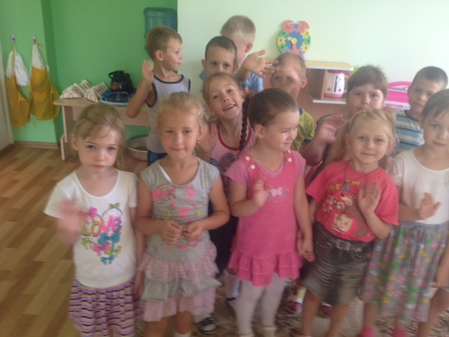
Давайте познакомимся!
Группа ждёт детей всегда,
Здесь они товарищи,
Здесь они друзья!
Все мы весело живём,
Много интересного
Здесь мы узнаём!

Slide 5
Наши воспитатели: 1. Светлана Васильевна Крупа 2. Лариса Васильевна Макласова Помощник воспитателя: Галина Викторовна Платонова

Slide 6
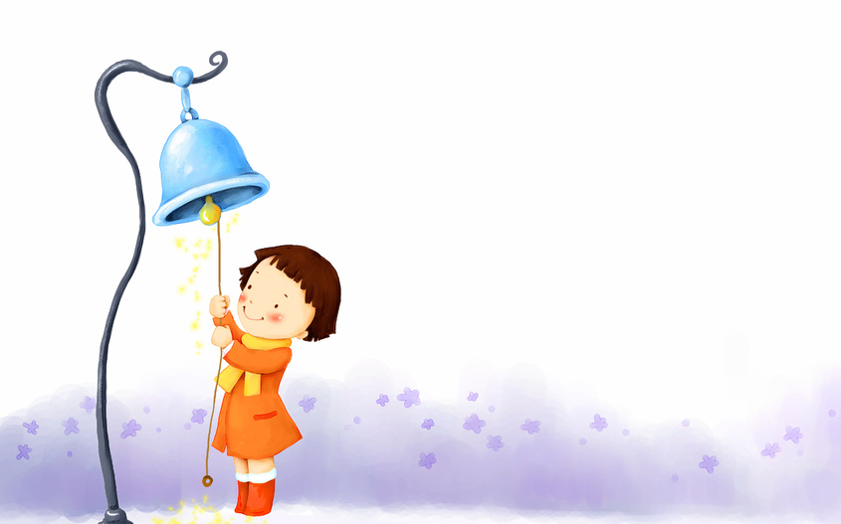
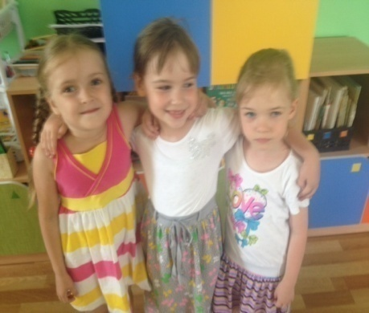
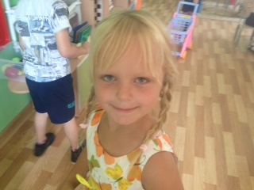
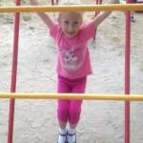
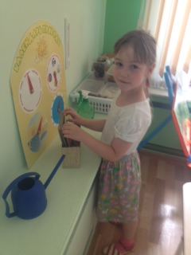
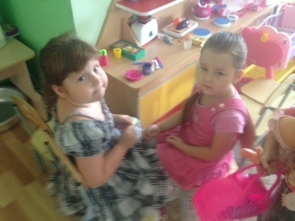
Наши девочки:
Наши милые девчушки – веселушки - хохотушки.
Любят песни петь, плясать, книжки разные читать!

Slide 7
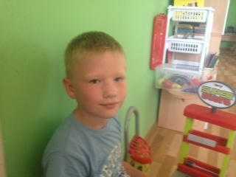
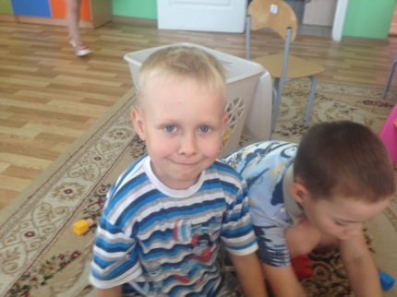
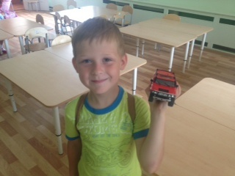
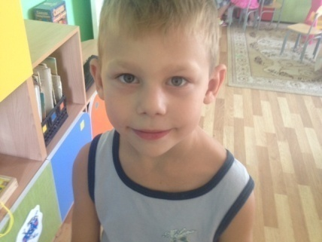
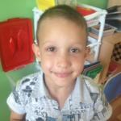
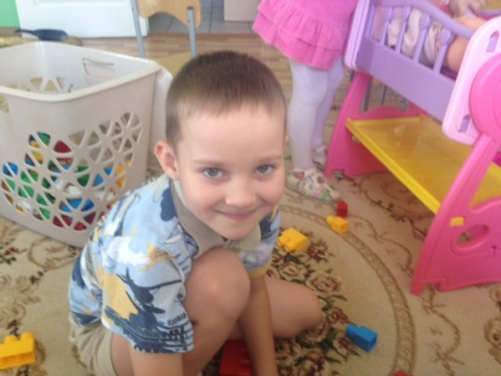
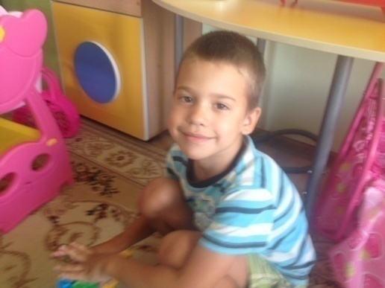
Наши мальчики:
Наши мальчики – сильны,
Остроумны, веселы!
Всем помогут! И в беде,
Выручат всегда, везде!

Slide 8
Режим дня:
Прием, взаимодействие с родителями, самостоятельная деятельность, утренняя гимнастика, дежурство…………….7.00-8.30
Подготовка к завтраку, завтрак……………………………………8.30-8.50
Игры, самостоятельная деятельность……………………………….8.50-9.00
Организованная образовательная деятельность……....9.00-9.25 9.35-10.00
Игры, подготовка к прогулке, прогулка (игры, наблюдения, труд)….…10.00-12.25
Возвращение с прогулки, игры………………………………...…...…12.25-12.40
Подготовка к обеду, обед………………………………… …..….....12.40-13.10
Подготовка ко сну, дневной сон………………………………….…..13.10-15.00
Постепенный подъем, корригирующая гимнастика…..……………...15.00-15.25
Подготовка к полднику, полдник………………………………...….15.25-15.45
Организованная образовательная деятельность…………...………...15.45-16.10
Игры, самостоятельная деятельность детей……………………...…16.10-16.20
Чтение художественной литературы……………………………......16.20-16.40
Подготовка к прогулке, прогулка……………………………….….16.40-17.50
Возвращение с прогулки, игры………………………………........…17.50-18.00
Подготовка к ужину, ужин………………………………………....18.00-18.25
Игры, самостоятельная деятельность, взаимодействие с родителями, уход домой…………...…………………………….......…18.25-19.00
*Время прогулки включает в себя время прогулки с родителями после ухода домой

Slide 9
Непосредственная образовательная деятельность
ПОНЕДЕЛЬНИК
1. Познание. Формирование целостной картины мира 9.00 – 9.25 2. Художественное творчество. Рисование 9.35 – 10.00
3. Физкультура 15.45 – 16.10
ВТОРНИК
1. Познание. Формирование ФЭМП
9.00-9.25
2. Познание. Познавательно-исследовательская \ продуктивная (конструктивная) деятельность
9.35-10.00
3. Музыка 15.45-16.10
СРЕДА
Коммуникация
9.00-9.25
2. Физкультура на прогулке
9.35-10.00
ЧЕТВЕРГ
Художественное творчество. Рисование 9.00-9.25
2. Музыка 9.35-10.00
ПЯТНИЦА
Коммуникация 9 .00-9.25
Художественное творчество \ аппликация 9.35-10.00
Физкультура 15.45-16.00

Slide 10
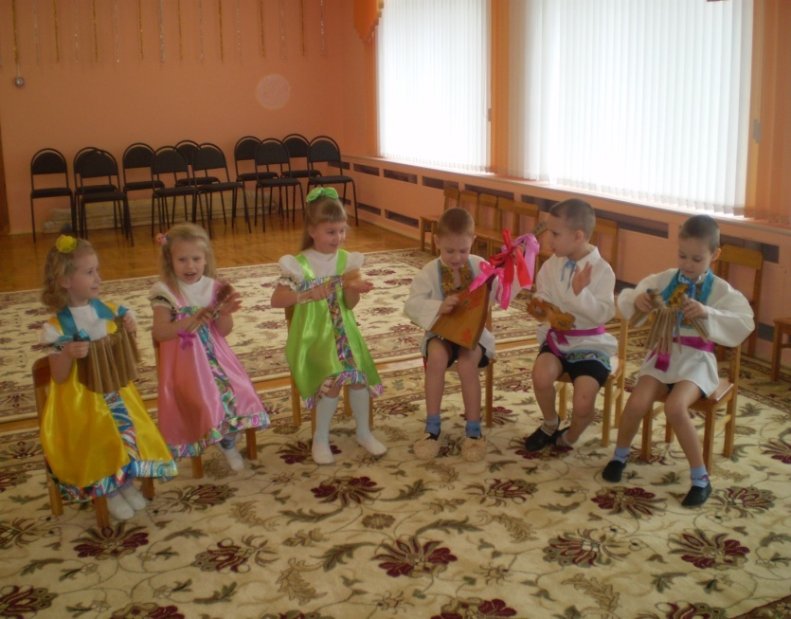
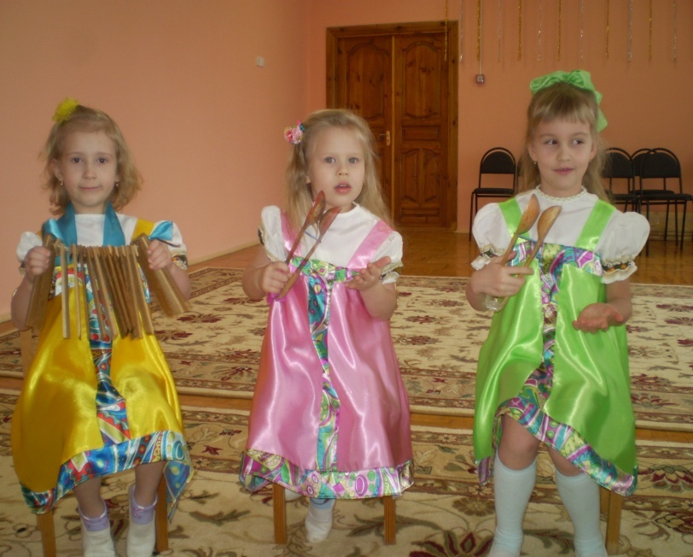
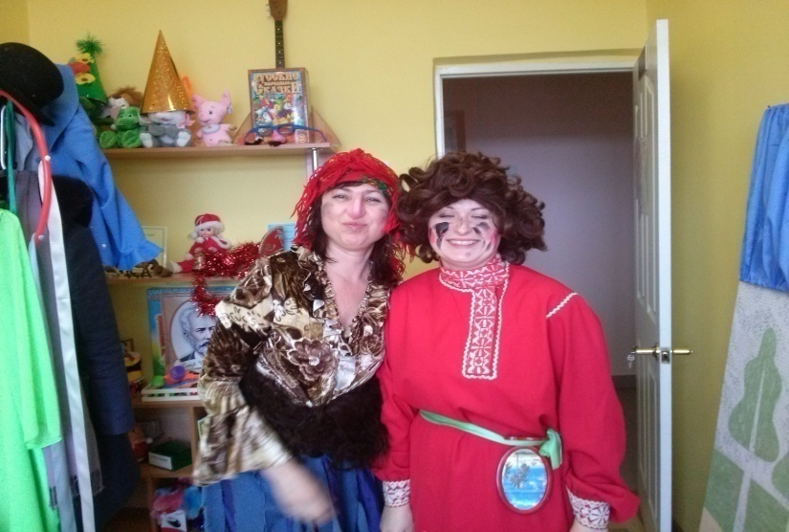
Наши праздники:
Наши детки – звезды караоке,
Чтоб станцевать – проблемы нет.
И если в будущем в школе вдруг случится
Кому на сцене выступать,
Любой сумеет отличиться!
Раз есть талант, чего скрывать!

Slide 11
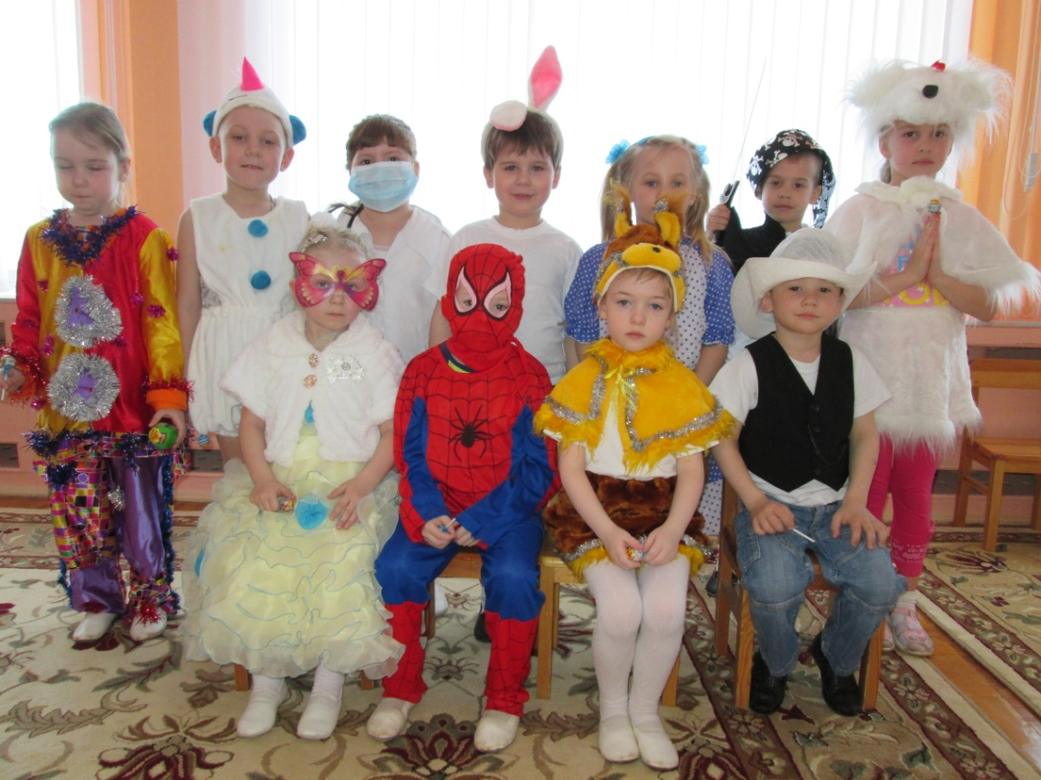
Наши успехи и достижения
Мы учим ребятишек и танцевать, и песни петь.
К искусству привлекаем,
Таланты открываем,
Что любо-дорого смотреть!
конкурс « Маскарадный костюм»

Slide 12
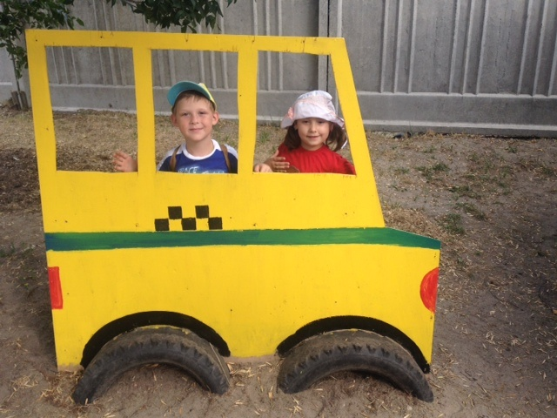
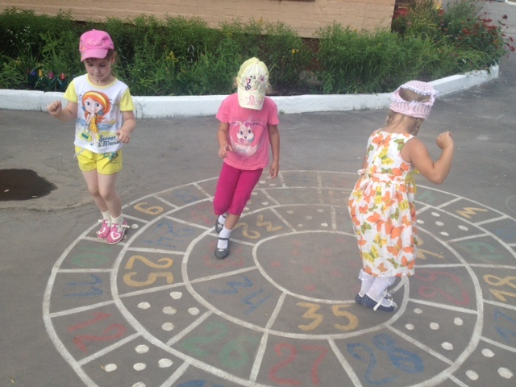
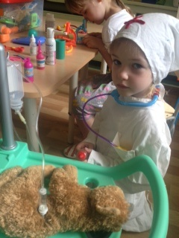
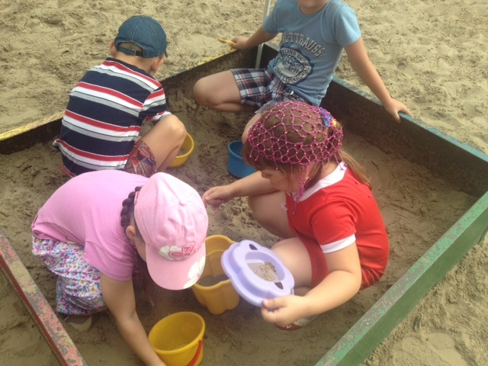
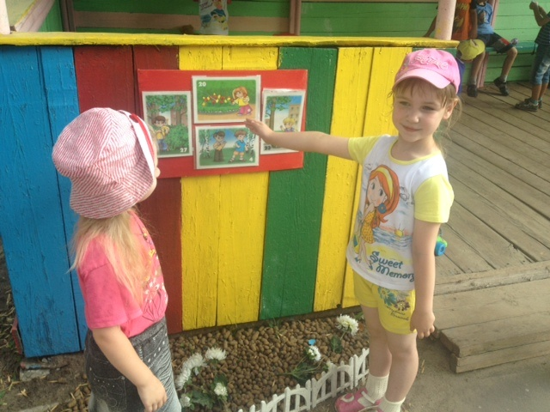
Мир вокруг нас

Slide 13
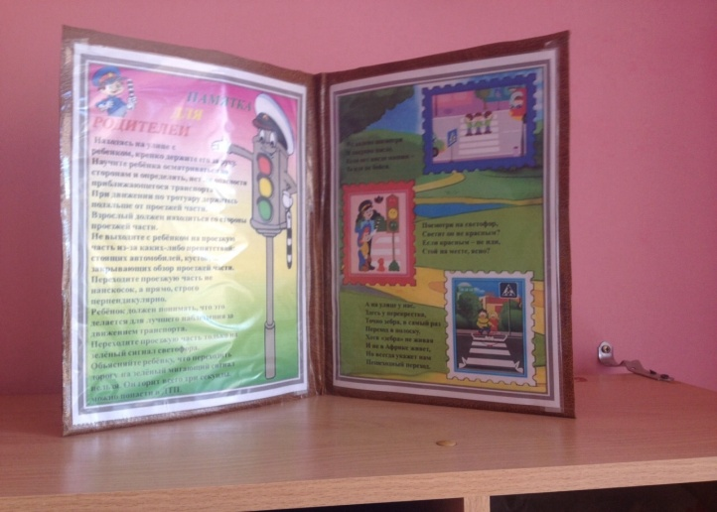
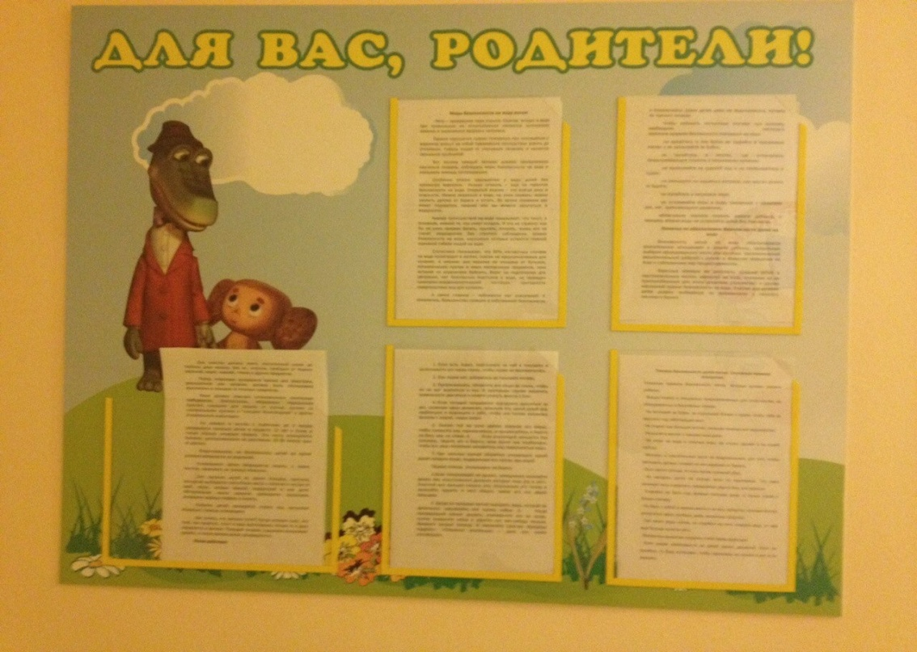
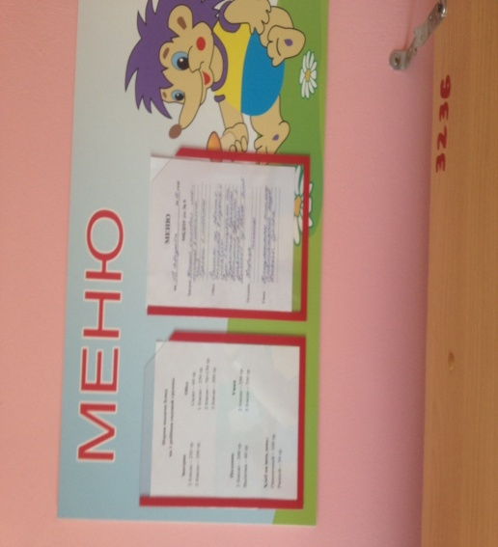
О родителях не забываем, в нашу жизнь их посвящаем и советы дельные даем, консультируем и просвещаем

Slide 14
Мы рады встречи с Вами!

